Slide 1







“Restaurarea Galeriei de Artă „Rudolf Schweitzer - Cumpăna”- consolidarea, protejarea şi valorificarea patrimoniului cultural”
Cod proiect 116332
www.inforegio.ro

Slide 2
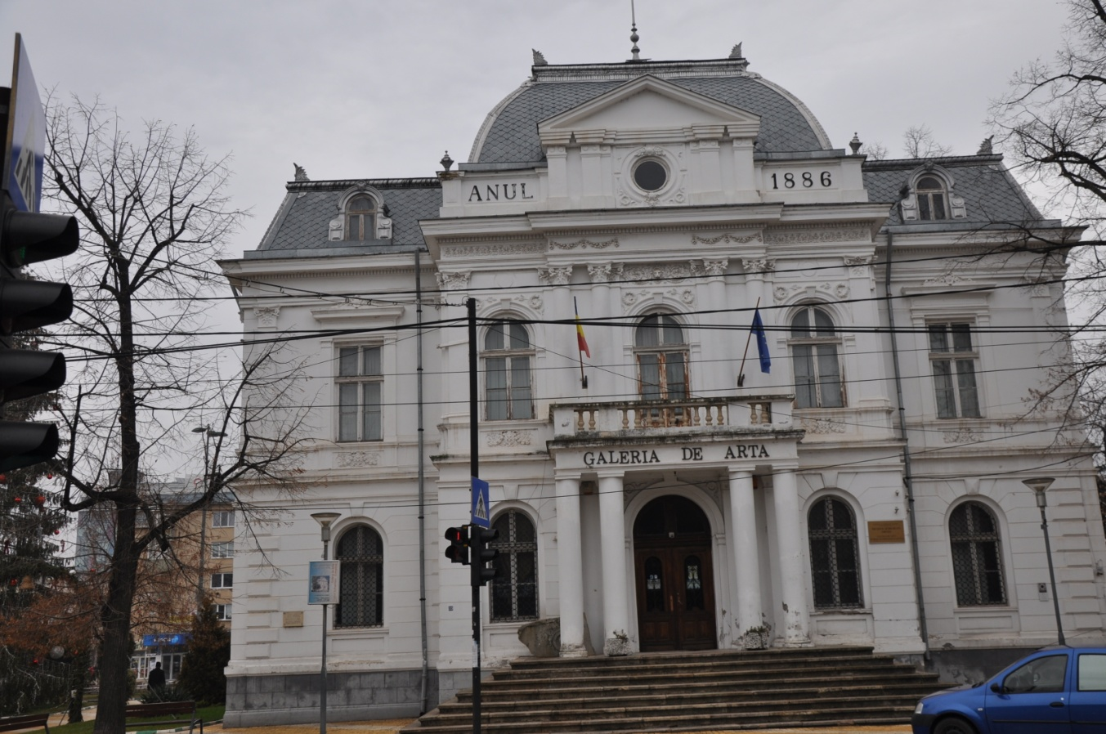
Restaurarea Galeriei de Artă „Rudolf Schweitzer - Cumpăna”- consolidarea, protejarea şi valorificarea patrimoniului cultural”
Cod proiect 116332
www.inforegio.ro

Slide 3
SURSA DE FINANŢARE
Programul Operaţional Regional 2014 – 2020
Axa Prioritară 5 – Îmbunătăţirea mediului urban şi conservarea, protecţia şi valorificarea durabilă a patrimoniului cultural
Prioritatea de Investiţii 5.1 – Conservarea, protejarea, promovarea şi dezvoltarea patrimoniului natural şi cultural
www.inforegio.ro

Slide 4
INFORMAŢII GENERALE
Proiectul privind „Restaurarea Galeriei de Artă „Rudolf Schweitzer - Cumpăna”- consolidarea, protejarea şi valorificarea patrimoniului cultural", realizat în parteneriat de către Judeţul Argeş (în calitate de lider de proiect) şi Ministerul Culturii şi Identităţii Naţionale, va primi finanţare nerambursabilă în cadrul Axei Prioritare 5 – Îmbunătăţirea mediului urban şi conservarea, protecţia şi valorificarea durabilă a patrimoniului cultural, Prioritatea de Investiţii 5.1 – Conservarea, protejarea, promovarea şi dezvoltarea patrimoniului natural şi cultural.
Suprafaţa desfăşurată a clădirii este de 725,41 mp, cu o lungime totală de 22 m şi o lăţime de 20 m.
www.inforegio.ro

Slide 5
INFORMAŢII GENERALE
Proiectul realizat în parteneriat de către Judeţul Argeş (în calitate de lider de proiect) şi Ministerul Culturii şi Identitǎţii Naţionale, va contribui la dezvoltarea comunităţii şi la construirea unui avantaj competitiv pe piaţa ţintă, prin creşterea atractivităţii turistice şi investiţionale, la consolidarea identităţii culturale, la revitalizarea economică, social-culturală.
Galeria de Artă „Rudolf Schweitzer-Cumpăna" este o expoziţie de artă românească modernă - contemporană şi a fost deschisă în 1969, în clădirea construită în 1886, după planurile arhitectului Ioan N. Socolescu, ca sediu al Primăriei Piteşti.
Construită în stil neoclasic, clădirea este monument istoric de importanță naţională, înscris în Lista Monumentelor Istorice a judeţului Argeș din 2010 la poziţia 32, cu codul AG – II-mA-13424.01.
www.inforegio.ro

Slide 6
OBIECTIVELE PROIECTULUI
Obiectivul general constă în impulsionarea dezvoltării locale prin consolidarea, protejarea, valorificarea patrimoniului cultural al Galeriei de Artă „Rudolf Schweitzer - Cumpăna”, respectând principiile dezvoltării durabile.
Obiectivele specifice care vor conduce la realizarea obiectivului general, sunt:
îmbunătăţirea infrastructurii Galeriei de Artă „Rudolf Schweitzer - Cumpăna” prin restaurarea și conservarea obiectivului turistic – monument istoric categorie A;
creşterea gradului de expunere a Galeriei de Artă „Rudolf Schweitzer - Cumpăna” după finalizarea lucrărilor de intervenţii, prin digitizarea acestuia.
www.inforegio.ro

Slide 7
LUCRĂRI PROPUSE
Intervenţii propuse la nivel de fundaţii:
La exteriorul clădirii se vor realiza cămăşuiri ale fundaţiilor cu beton pentru îmbunătăţirea calităţii acestora, iar la interior se vor face subzidiri ale pereţilor în mai multe etape;
Intervenţii propuse la nivelul parterului şi etajului:
Reabilitarea zidăriei de cărămidă la toţi pereţii portanţi prin înlăturarea tencuielilor cu păstrarea tuturor ornamentelor exterioare și interioare;
Executarea unor rețeseri cu înlocuirea cărămizilor fisurate şi injectari pe traseul fisurilor cu lapte de ciment şi lapte de var;
- Planșeele din lemn existente peste parter şi etaj se vor reabilita prin înlocuirea unor grinzi din lemn cu început de putrezire, eliminarea umpluturilor de pământ de pe podinele intermediare dintre grinzile de lemn, peste care dupa revizuirea lor se va monta un strat de izolaţie din vată minerală.
Intervenţii propuse la nivelul podului:
- Se va revizui şarpanta existentă cu înlocuirea elementelor cu început de putrezire, dublarea elementelor subdimensionate şi îmbunătățire contravântuirii pe ambele direcţii cu cleşti şi contrafişe suplimentare;
- Toate elementele de lemn se vor proteja împotriva umezirii şi vor fi ignifugate;
- În ceea ce privește stucatura se vor îndepărta depunerile aderente şi neaderente, reparațiile necorespunzatoare ale poleiturilor şi vopselurilor şi se vor reconstitui zonele lacunare, se vor integra cromatic reparaţiile şi se va realiza poleirea baghetelor, dupa efectuarea unui studiu iniţial;
- În ceea ce privește pictura se vor îndeparta depunerile aderente şi neaderente, repictările şi poleiturile necorespunzătoare şi se vor realiza intervenții la nivelul stratului suport şi a stratului de culoare cu integrarea cromatică a picturii originale.
www.inforegio.ro

Slide 8
REZULTATE
Număr de obiective de patrimoniu în stare de conservare foarte bună și bună/nr. obiectiv de patrimoniu:
Valoarea indicatorului la începutul implementării proiectului = 0;
Valoarea indicatorului la finalul implementării proiectului (de rezultat) = 1;
Creșterea numărului de turiști cu 6%.
www.inforegio.ro

Slide 9
BUGETUL PROIECTULUI
Valoarea totală a contractului de finanţare este de 19.571.115,55 lei, din care:
19.148.175,52 lei reprezintă valoarea totală nerambursabilă solicitată;
422.940,03 lei este contribuţia beneficiarului.
www.inforegio.ro

Slide 10
INDICATORI
Grupul ţintă vizat constă în turişti, comunitatea locală, Judeţul Argeş - prin creșterea numărului de monumente restaurate/consolidate, administrația locală, prin dezvoltarea infrastructurii de turism şi contribuţia semnificativă la dezvoltarea strategică a zonei, agenţiile de turism și proprietarii structurilor de primire turistică din zonă.
Stadiul actual: proiectul este în implementare, contactul a fost semnat în data 09.01.2018
Documentație realizată: documentație realizată D.A.L.I, expertiză tehnică, studii de teren, plan de marketing.
Durata de implementare: 44 de luni de la semnarea contractului de finanțare.
www.inforegio.ro

Slide 11

Galeria de Artă „Rudolf Schweitzer – Cumpăna”– faţada principală - Situaţia existentă
www.inforegio.ro

Slide 12
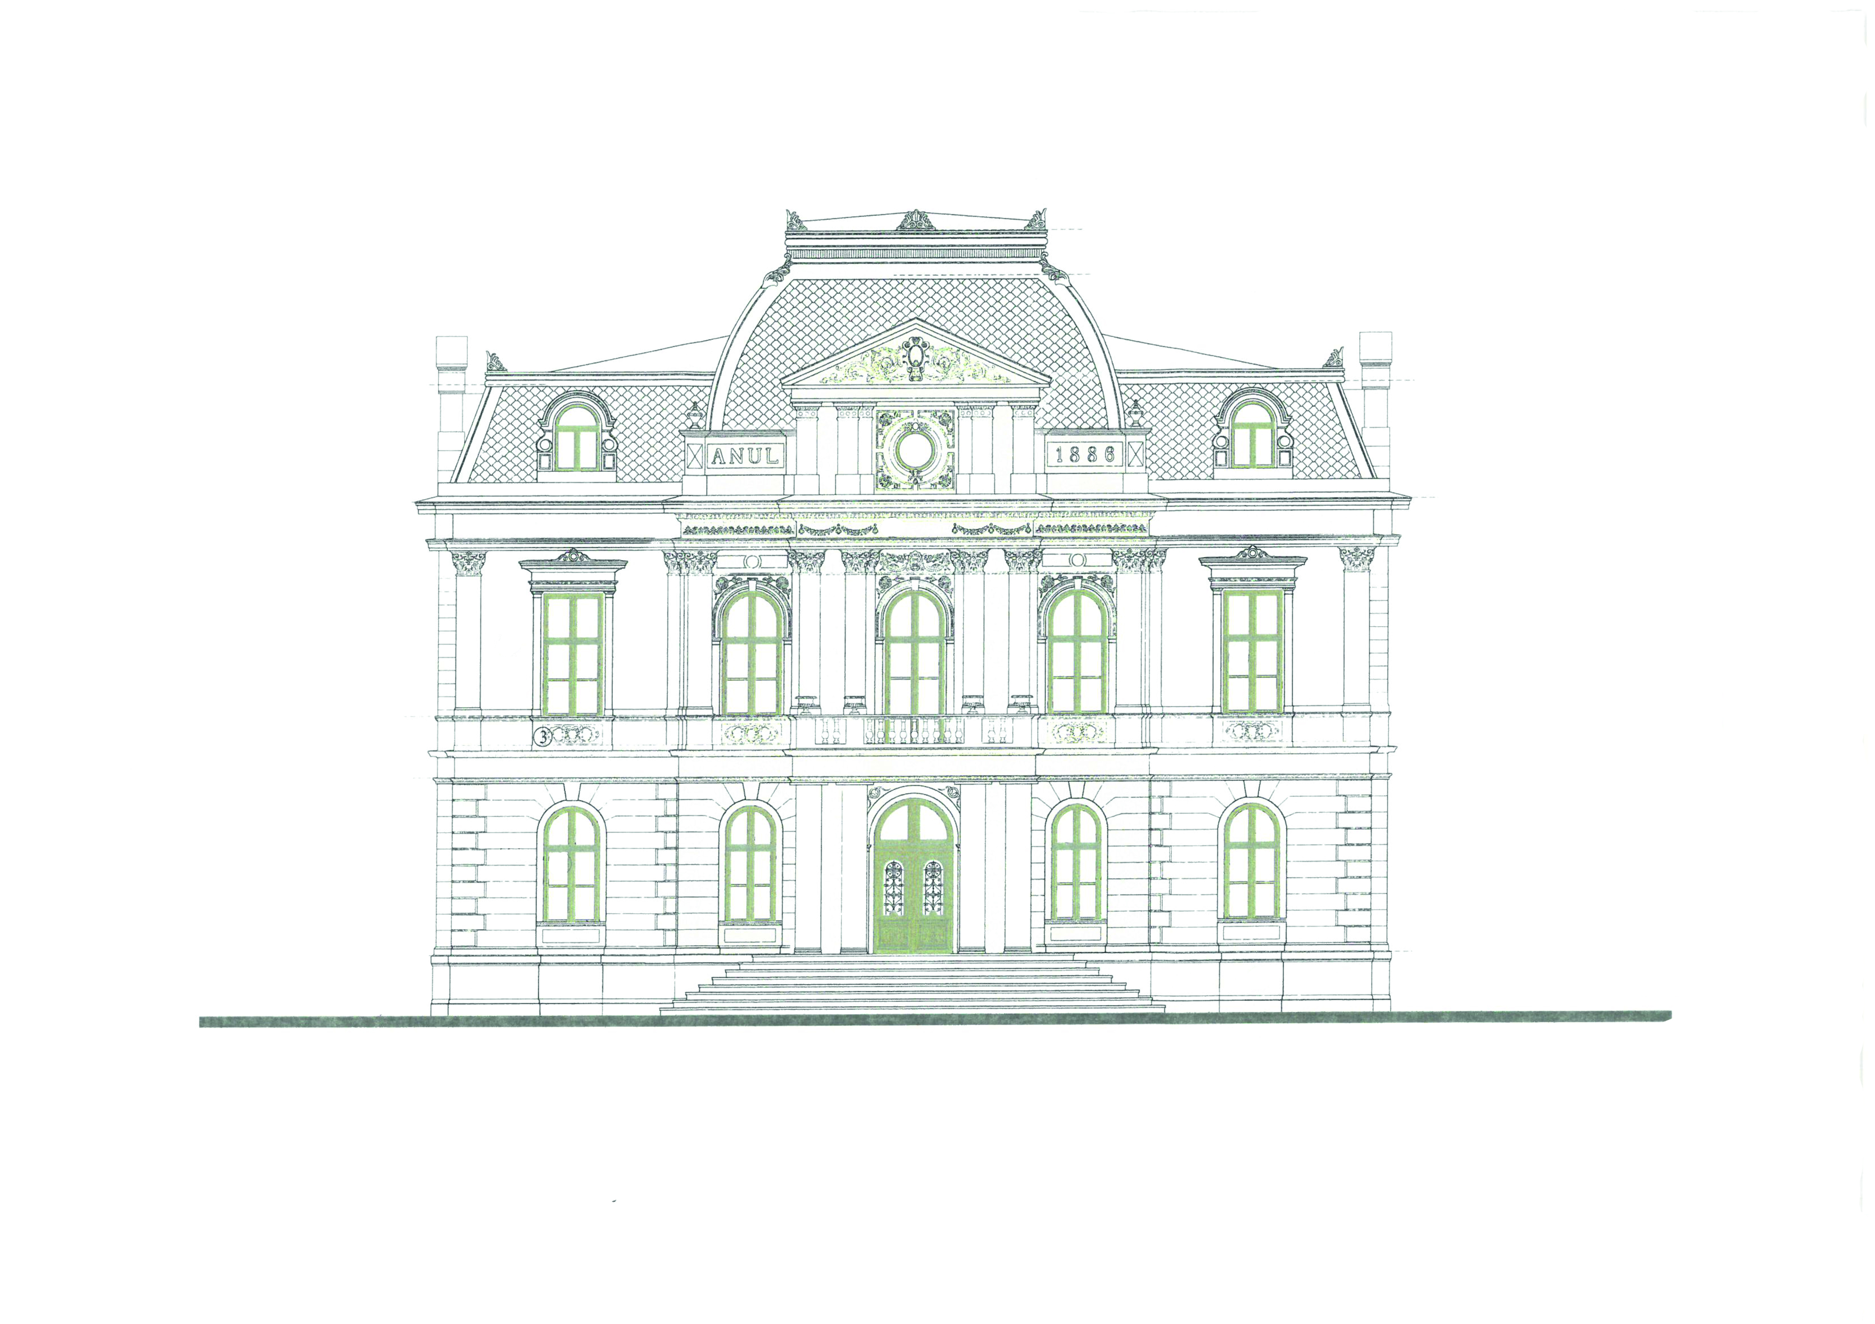
Galeria de Artă „Rudolf Schweitzer – Cumpăna”– faţada principală - Situaţia propusă
www.inforegio.ro

Slide 13
CONSILIUL JUDEŢEAN ARGEŞ
Piata Vasile Milea, Nr. 1
Cod postal: 110053
T centrala: 0248/217800
F: 0248/220137 www.cjarges.ro
Investim în viitorul tău!
Proiect selectat în cadrul Programului Operaţional Regional şi co-finanţat de Uniunea Europeană prin Fondul European de Dezvoltare Regională.
www.inforegio.ro

